Slide 1

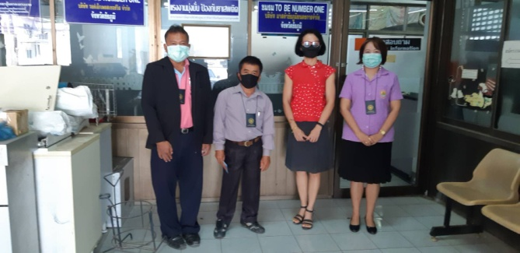
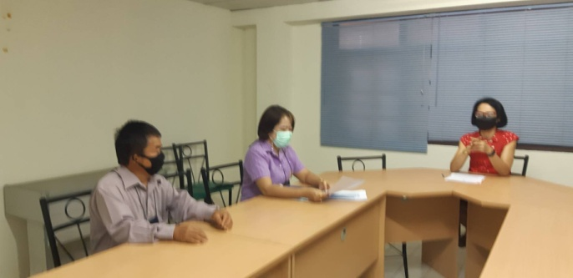
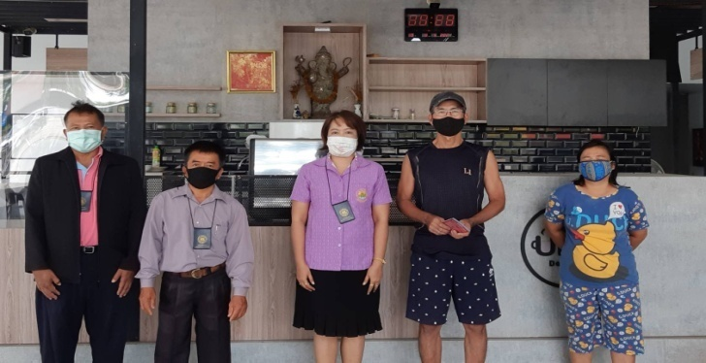
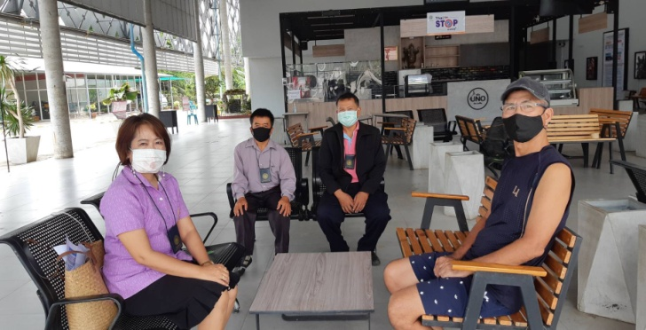
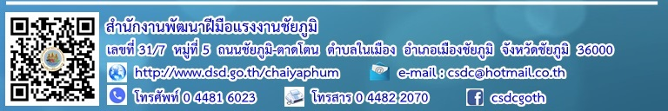
กระทรวงแรงงาน
สนพ.ชัยภูมิ ออกตรวจติดตามสถานประกอบกิจการ
8 มิ.ย. 64
สนพ.ชัยภูมิ ดำเนินการตรวจติดตามสถานประกอบกิจการ ตาม พ.ร.บ. ส่งเสริมการพัฒนาฝีมือแรงงาน พ.ศ. 2545 และที่แก้ไขเพิ่มเติมเพิ่มเติม (ฉบับที่ 2) พ.ศ. 2557 เพื่อให้คำปรึกษาให้ดำเนินงานเป็นไปตาม พรบ.ส่งเสริมฯ ประชาสัมพันธ์ภารกิจของหน่วยงาน เชิญชวนช่างไฟฟ้าภายในอาคาร ช่างเครื่องปรับอากาศ และช่างเชื่อม เข้ารับการทดสอบมาตรฐานฝีมือแรงงานและประเมินความรู้ความสามารถ ณ บริษัท ซี อาร์ ช็อป จำกัด
สนพ.ชัยภูมิ ดำเนินการตรวจติดตามสถานประกอบกิจการที่มีการจ้างงานแรงงานต่างด้าว เพื่อตรวจติด ตามมาตรการการป้องกันการแพร่ระบาดของโรคติดเชื้อไวรัสโคโรนา 2019 (COVID-19) พร้อมประชาสัมพันธ์ภารกิจของหน่วยงาน จำนวน 2 แห่ง ดังนี้
1) บริษัท ซีเนมาเทค จำกัด (ประกอบกิจการโรงภาพยนตร์) 302 ถ.นนทนาคร ต.ในเมือง อ.เมือง จ.ชัยภูมิ มีลูกจ้างสัญชาติเมียนมาจำนวน 5 คน
2) นางสาวสายฝน ชินน้อย (ประกอบกิจการงานก่อสร้าง) 83/2 ม.1 ต.ในเมือง อ.เมือง จ.ชัยภูมิ (ย้ายไปทำงานที่ไซท์งาน จ.ชลบุรี)

